Slide 1
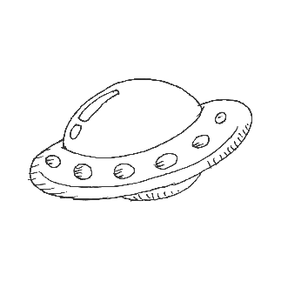


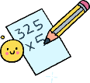
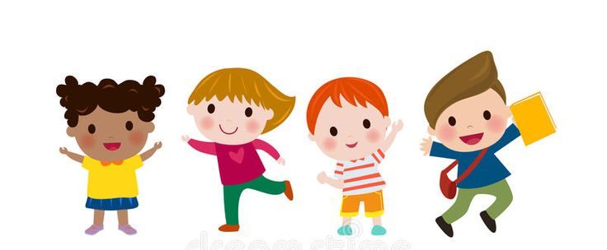

UBND QUẬN HOÀNG MAI
TRƯỜNG TIỂU HỌC LĨNH NAM
BÀI GIẢNG ĐIỆN TỬ
MÔN: ĐẠO ĐỨC LỚP 2
BÀI DẠY: EM VỚI QUY ĐỊNH NƠI CÔNG CỘNG (TIẾT 1)
HỌ VÀ TÊN GIÁO VIÊN: NGUYỄN HỒNG NINH
NĂM HỌC: 2022 - 2023

Slide 2




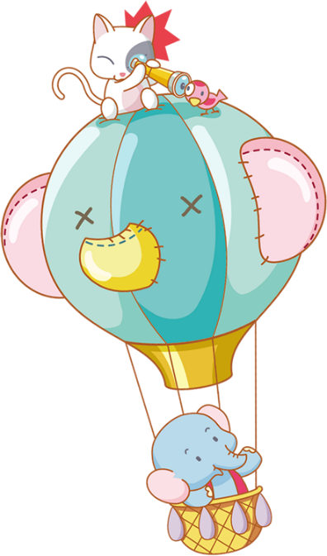

KHỞI ĐỘNG

Slide 3


TRÒ CHƠI GIẢI Ô CHỮ
1
B
Ả
O
T
À
N
G
2
C
Ô
N
G
V
I
Ê
N
3
B
Ệ
N
H
V
I
Ệ
N
4
R
Ạ
P
X
I
Ế
C
Câu 1: Nơi trưng bày và lưu giữ tài liệu, hiện vật cổ.
Câu 2: Nơi vui chơi, giải trí của mọi người, đặc biệt là trẻ em.
Câu 3: Nơi mọi người đến khám, chữa bệnh.
Câu 4: Nơi biểu diễn các tiết mục xiếc.
HẾT GIỜ!
HẾT GIỜ!
HẾT GIỜ!
HẾT GIỜ!

Slide 4
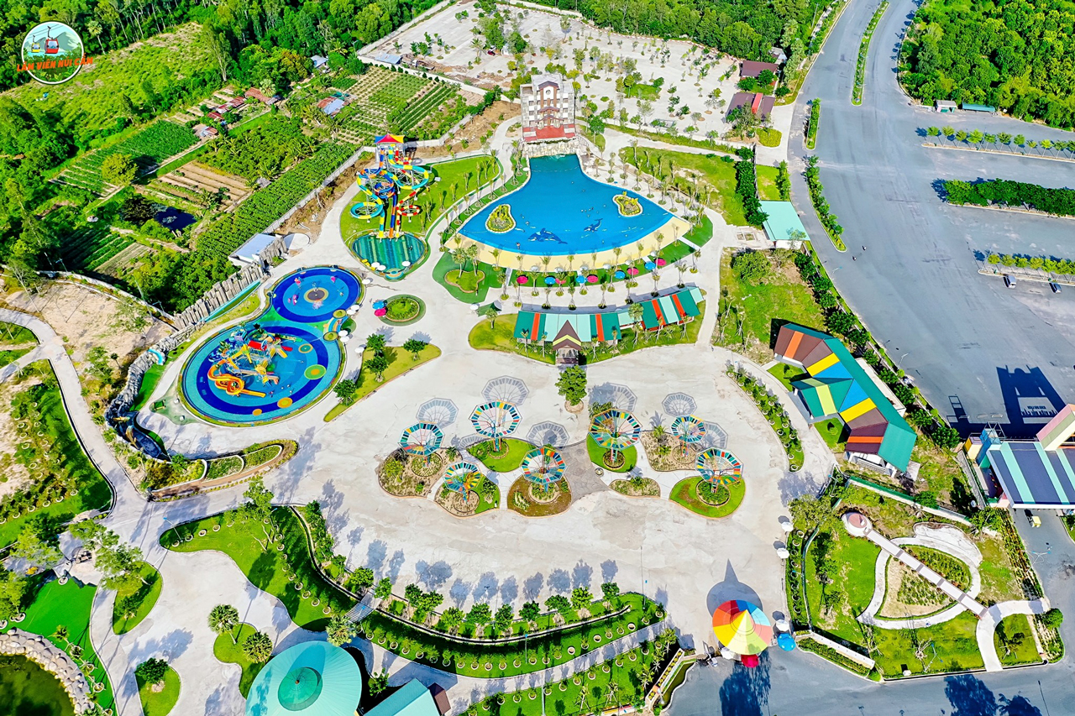
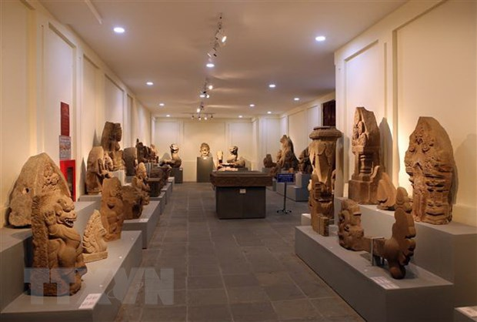
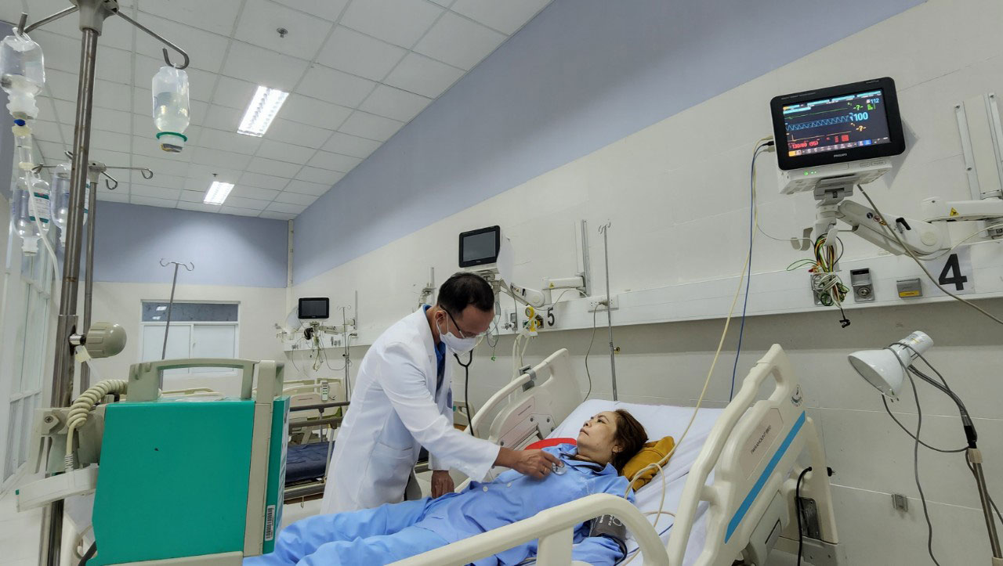
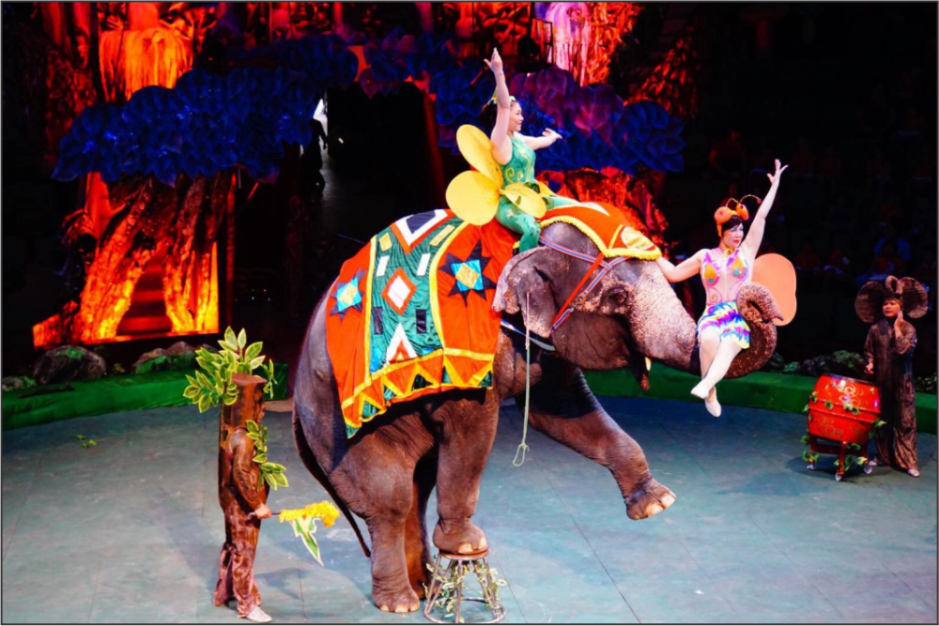
Nơi công cộng
Những nơi này có tên gọi chung là gì?
Nơi công cộng là gì?

Slide 6
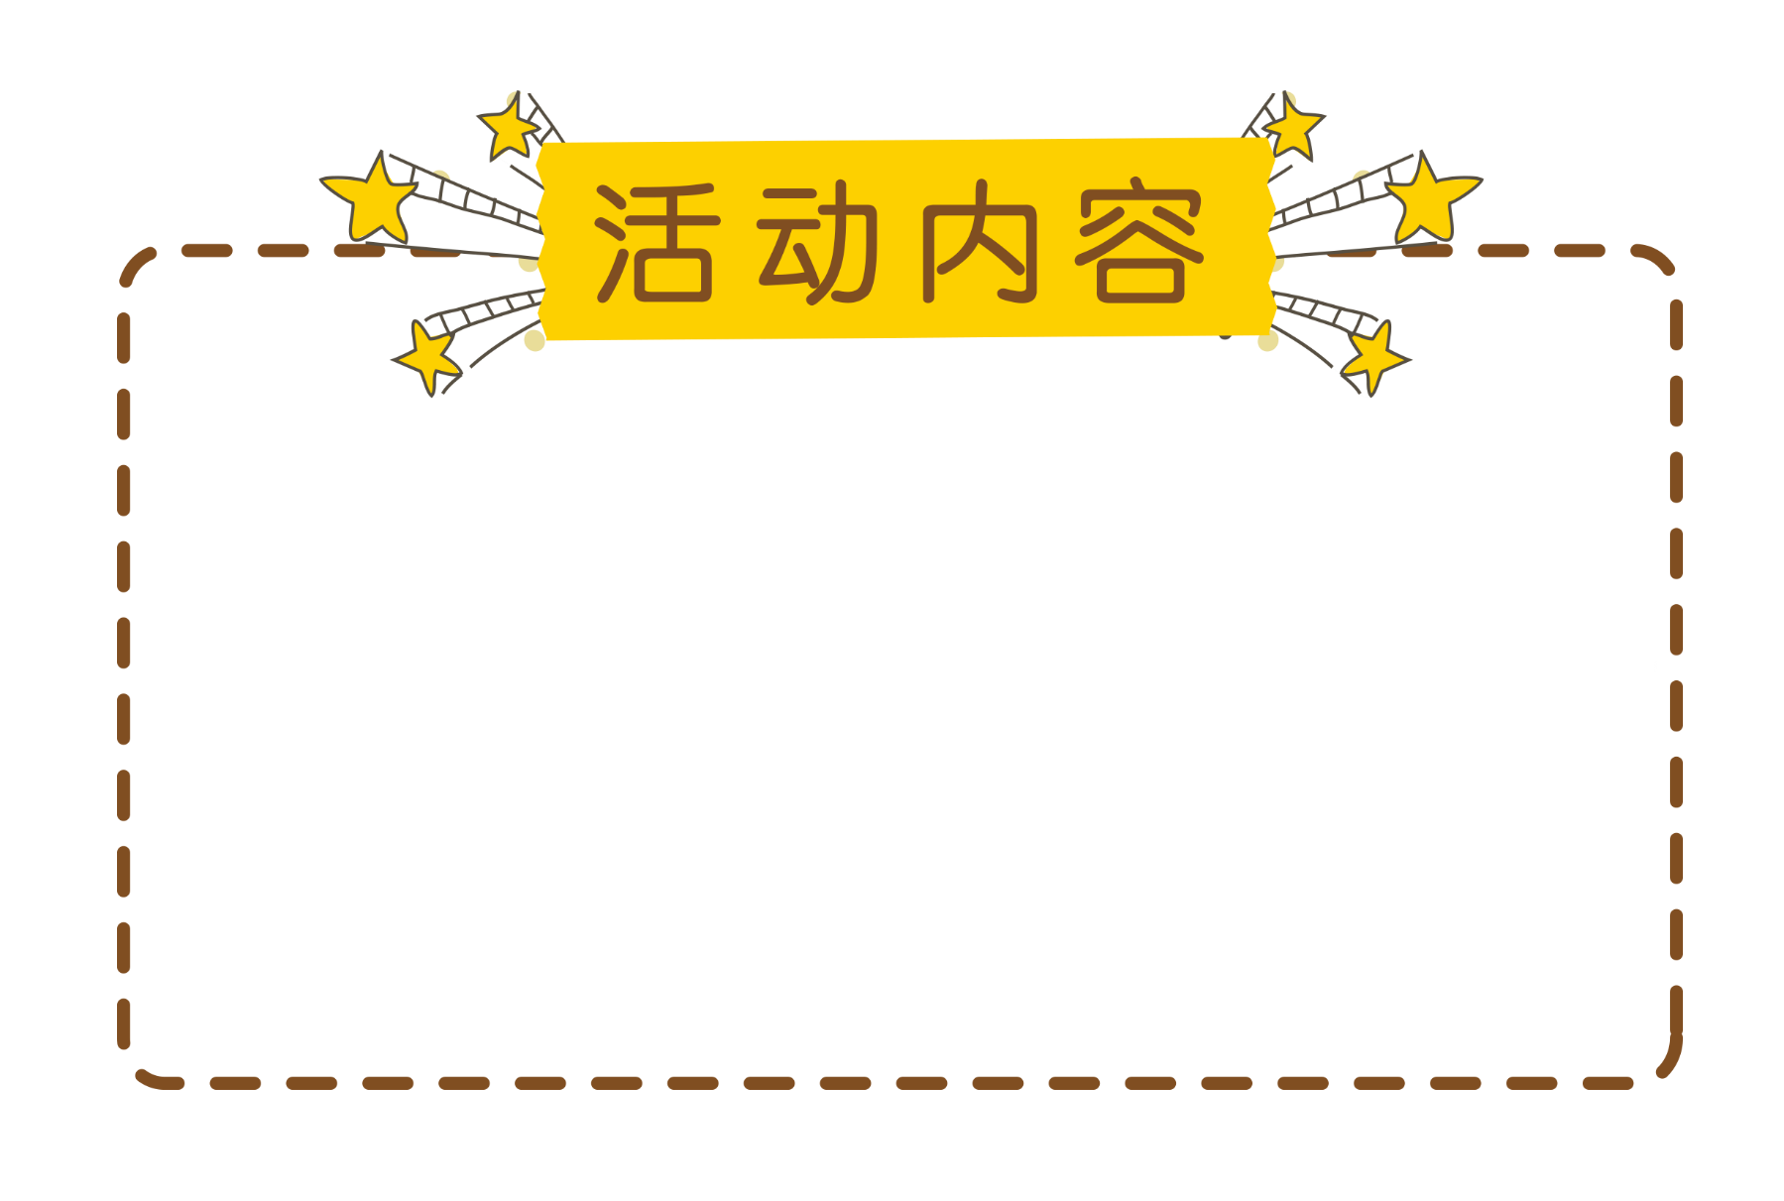

Hoạt động 1:
Kể chuyện theo tranh và trả lời câu hỏi

Slide 7

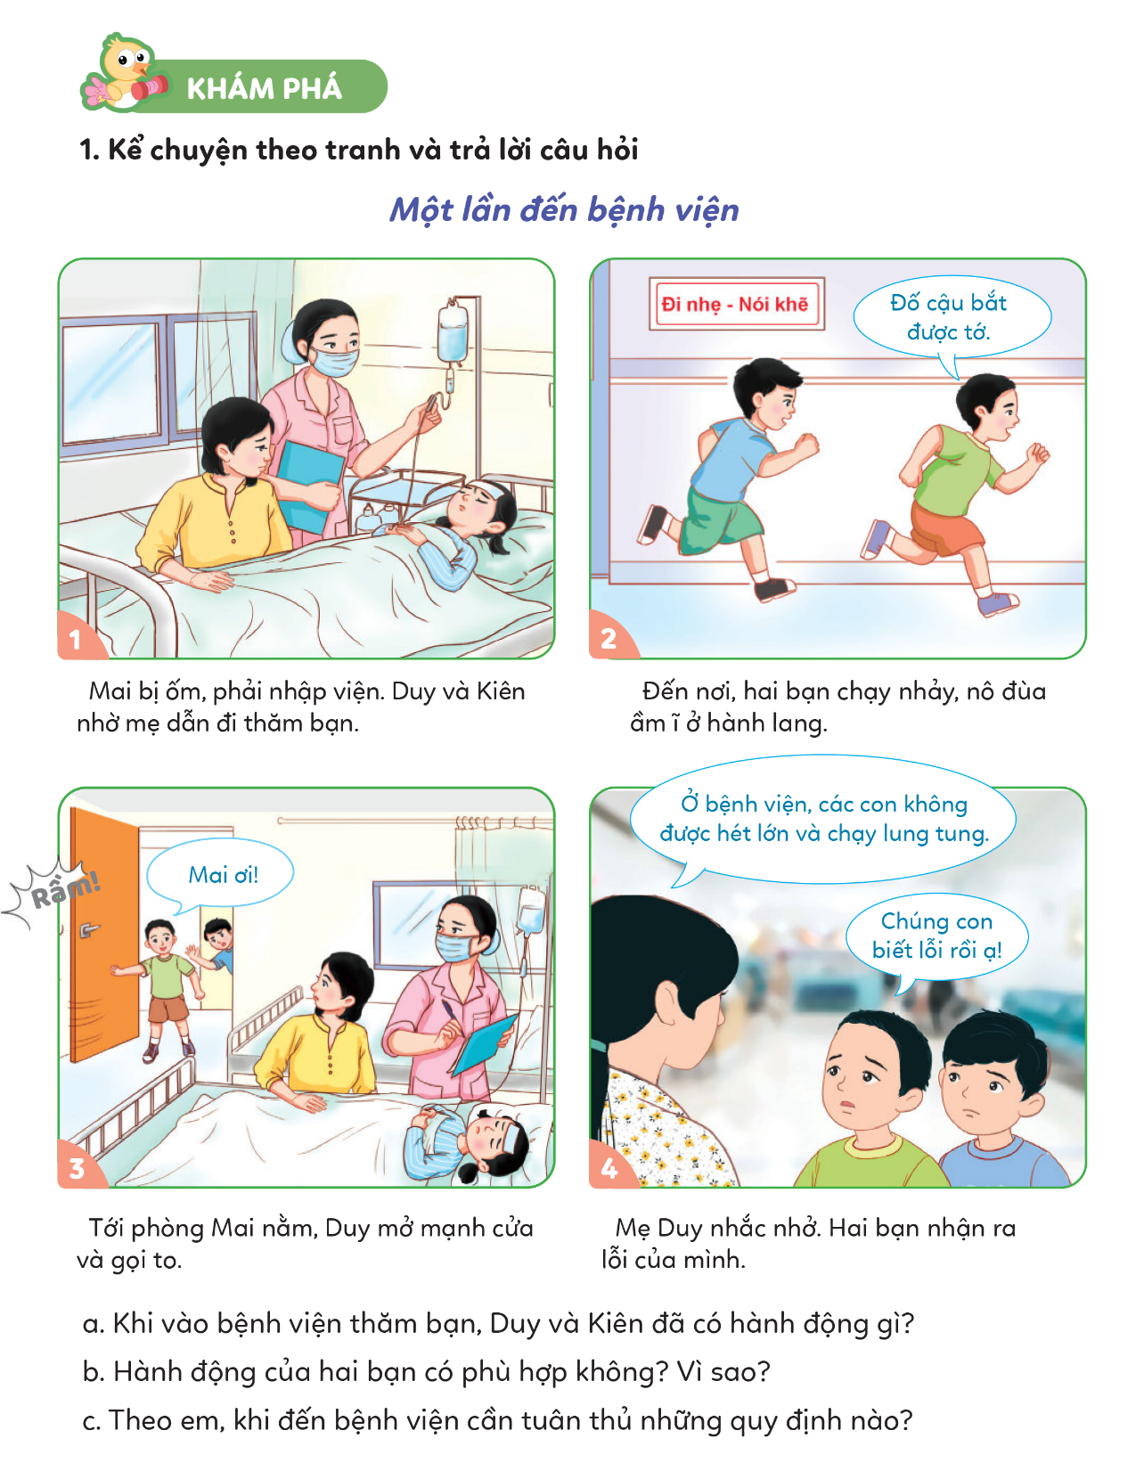
Nhóm 2
Một lần đến bệnh viện

Slide 8

Kể lại câu chuyện

Slide 9

Một lần đến bệnh viện
a. Khi vào bệnh viện thăm bạn, Duy và Kiên đã có hành động gì?
b. Hành động của hai bạn có phù hợp không? Vì sao?
c. Theo em, khi đến bệnh viện cần tuân thủ những quy định nào?

Slide 10


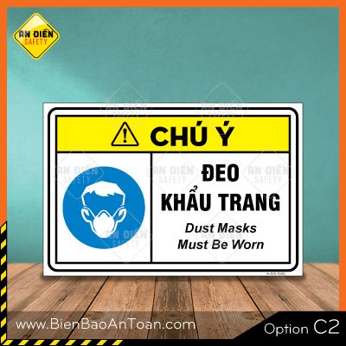
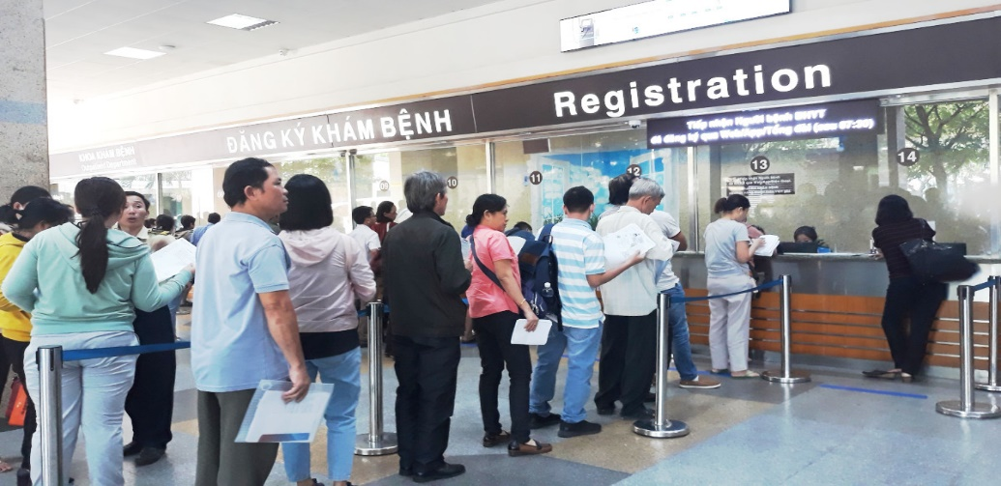
Khi đến bệnh viện, em cần tuân thủ nội quy của bệnh viện: đi nhẹ, nói khẽ, giữ vệ sinh, đeo khẩu trang, xếp hàng khi đăng kí khám để không ảnh hưởng đến những người xung quanh.

Slide 11
Hoạt động 2:
Tìm hiểu về quy định nơi công cộng

Slide 12



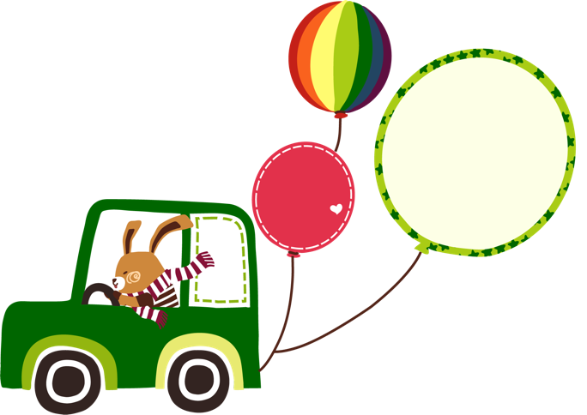
a. Em đã từng đến những nơi công cộng nào?

Slide 13




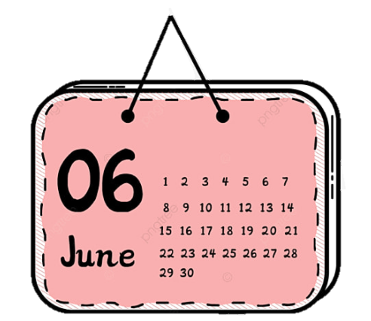


Thảo luận nhóm 6

Slide 14
Notes:
Nắn vào đây, tớ cảm thấy mềm. Tớ dự đoán đây là cơ
Nắn vào đây, tớ cảm thấy cứng. Tớ dự đoán đây là xương

Slide 15
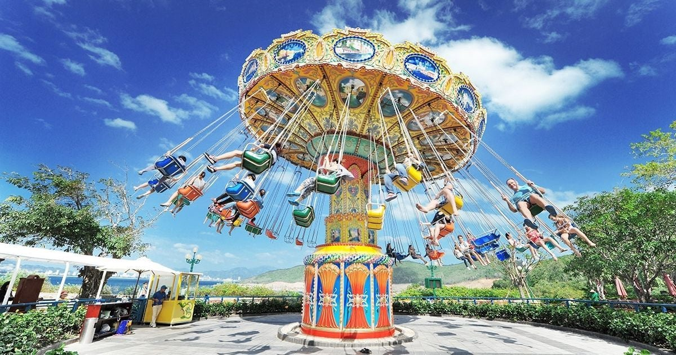
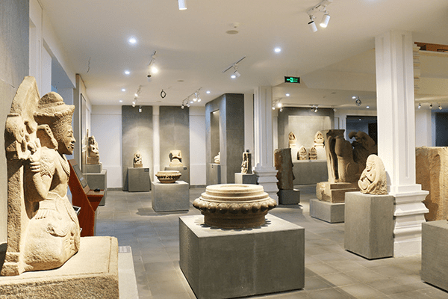
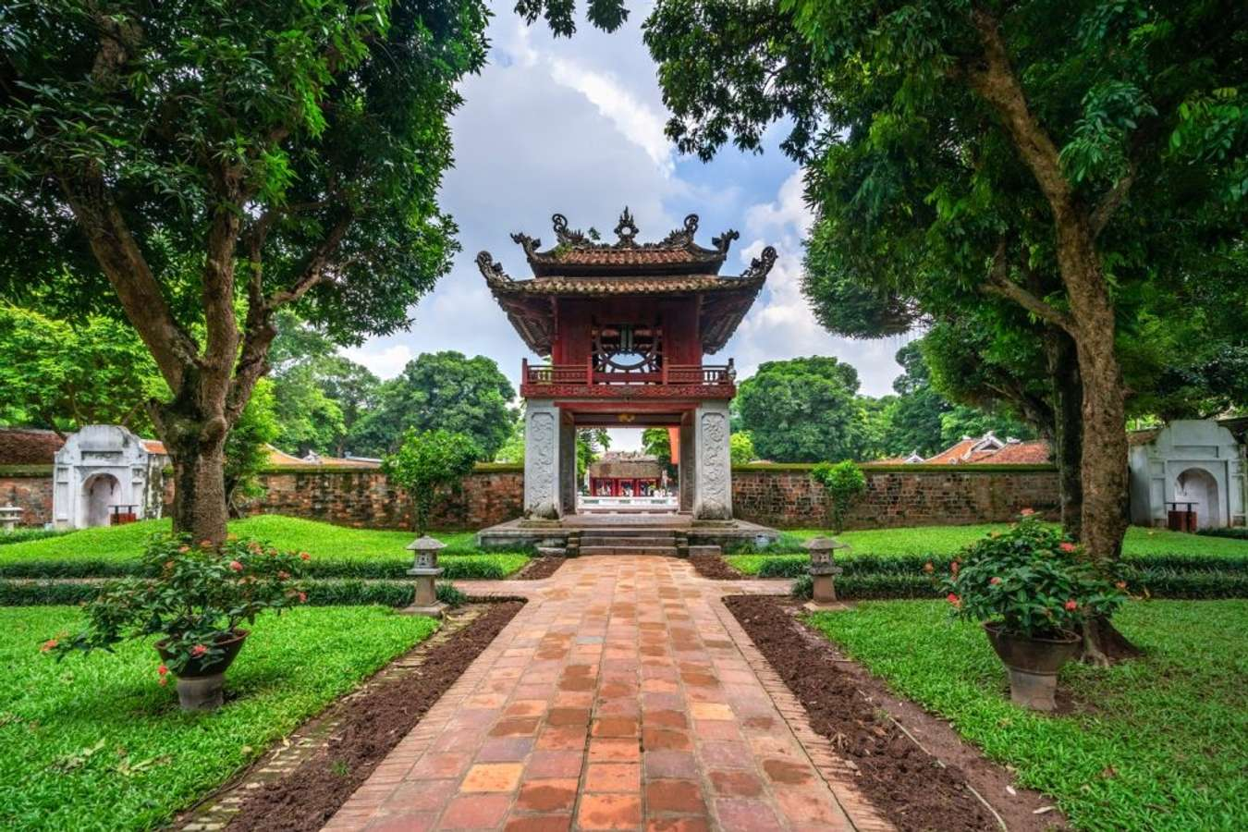
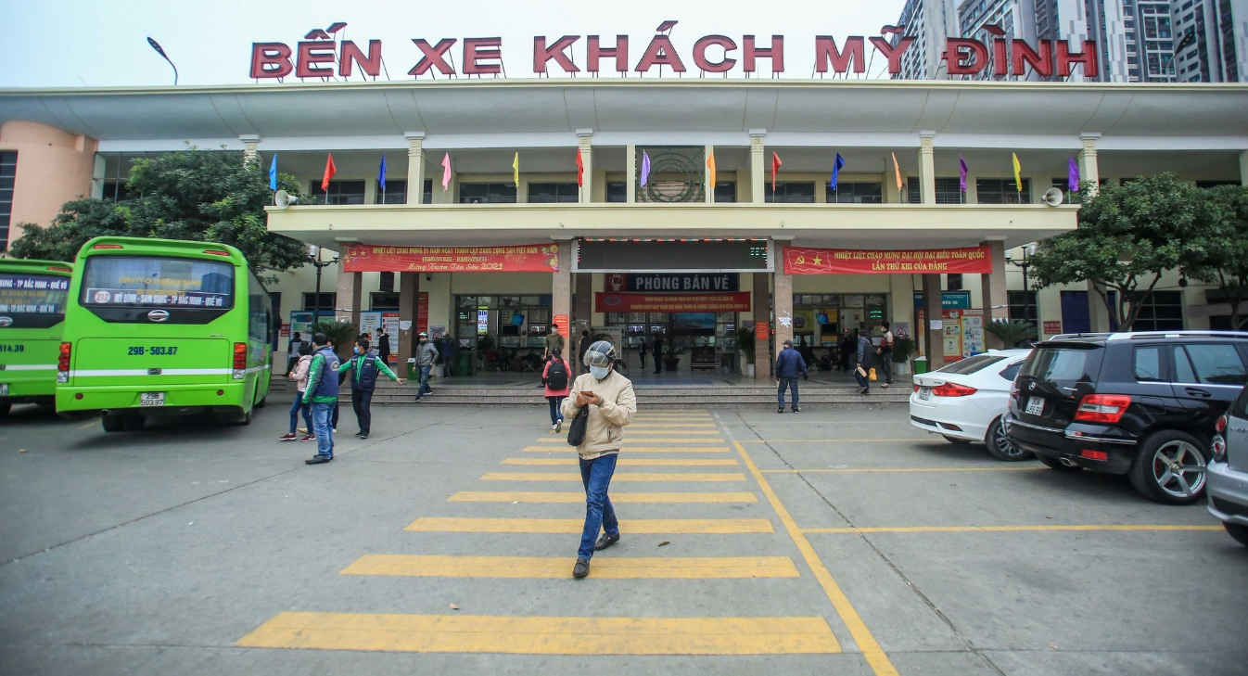
Notes:
Nắn vào đây, tớ cảm thấy mềm. Tớ dự đoán đây là cơ
Nắn vào đây, tớ cảm thấy cứng. Tớ dự đoán đây là xương

Slide 16
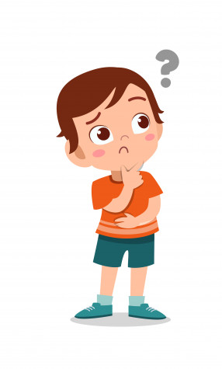
b. Nơi công cộng thường có những quy định gì?
Notes:
Nắn vào đây, tớ cảm thấy mềm. Tớ dự đoán đây là cơ
Nắn vào đây, tớ cảm thấy cứng. Tớ dự đoán đây là xương

Slide 17
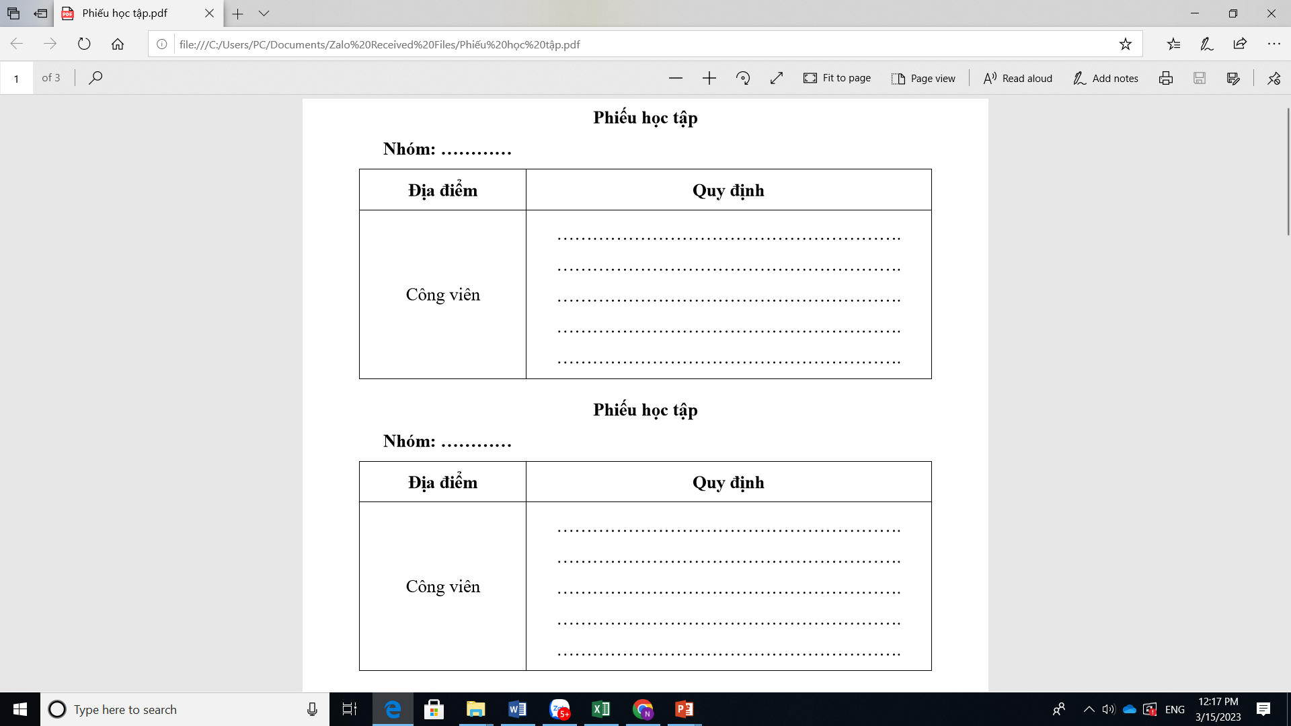
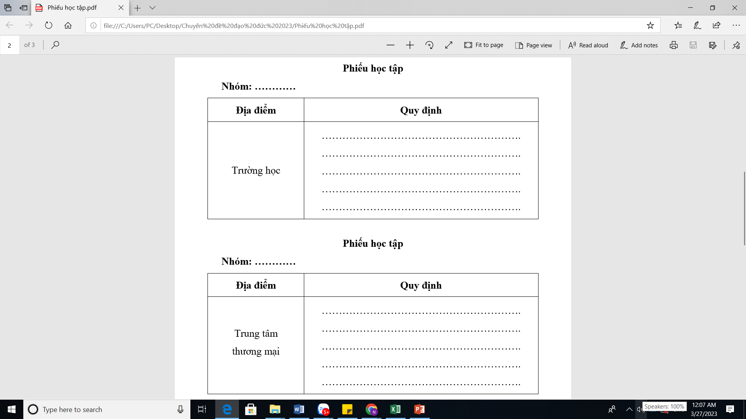
b. Nơi công cộng thường có những quy định gì?
Thảo luận nhóm 6
Notes:
Nắn vào đây, tớ cảm thấy mềm. Tớ dự đoán đây là cơ
Nắn vào đây, tớ cảm thấy cứng. Tớ dự đoán đây là xương

Slide 18
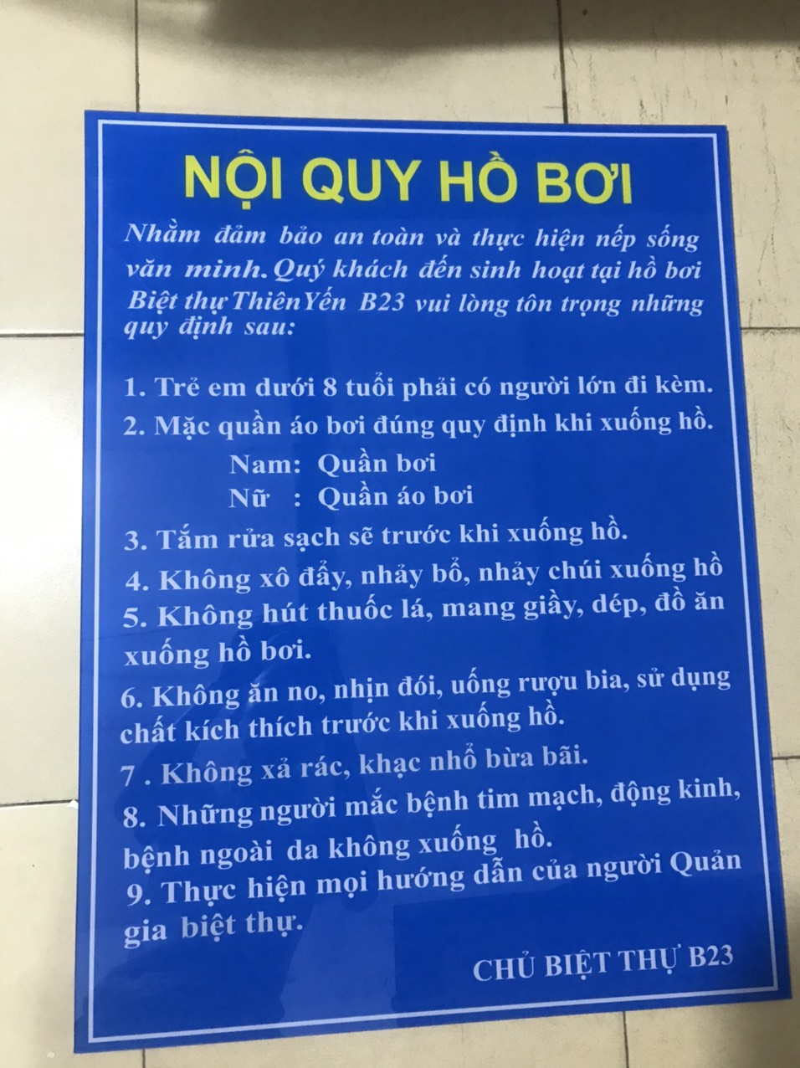
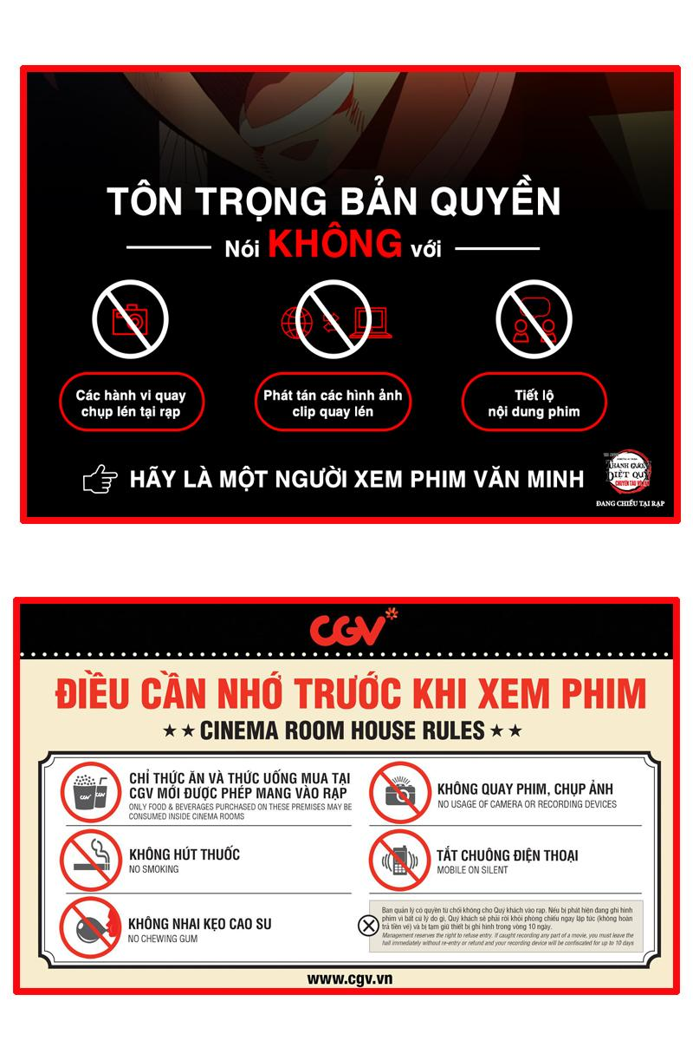
Notes:
Nắn vào đây, tớ cảm thấy mềm. Tớ dự đoán đây là cơ
Nắn vào đây, tớ cảm thấy cứng. Tớ dự đoán đây là xương

Slide 19
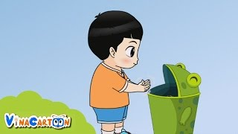



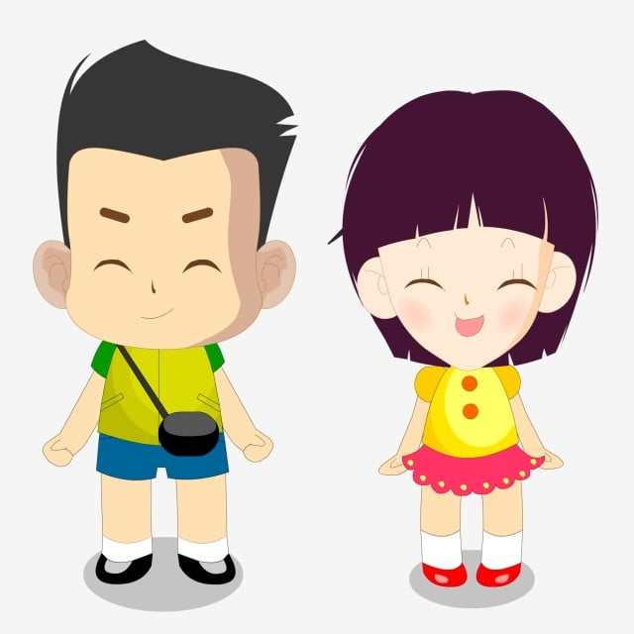
Những nội quy chung nơi công cộng
Bỏ rác đúng nơi quy định
Xếp hàng khi vào cửa
Giữ trật tự, không làm ồn
Trang phục lịch sự, phù hợp
Không ngắt hoa, bẻ cành
Notes:
Nắn vào đây, tớ cảm thấy mềm. Tớ dự đoán đây là cơ
Nắn vào đây, tớ cảm thấy cứng. Tớ dự đoán đây là xương

Slide 20
Hoạt động 3:
Thảo luận về sự cần thiết phải tuân thủ quy định nơi công cộng

Slide 21

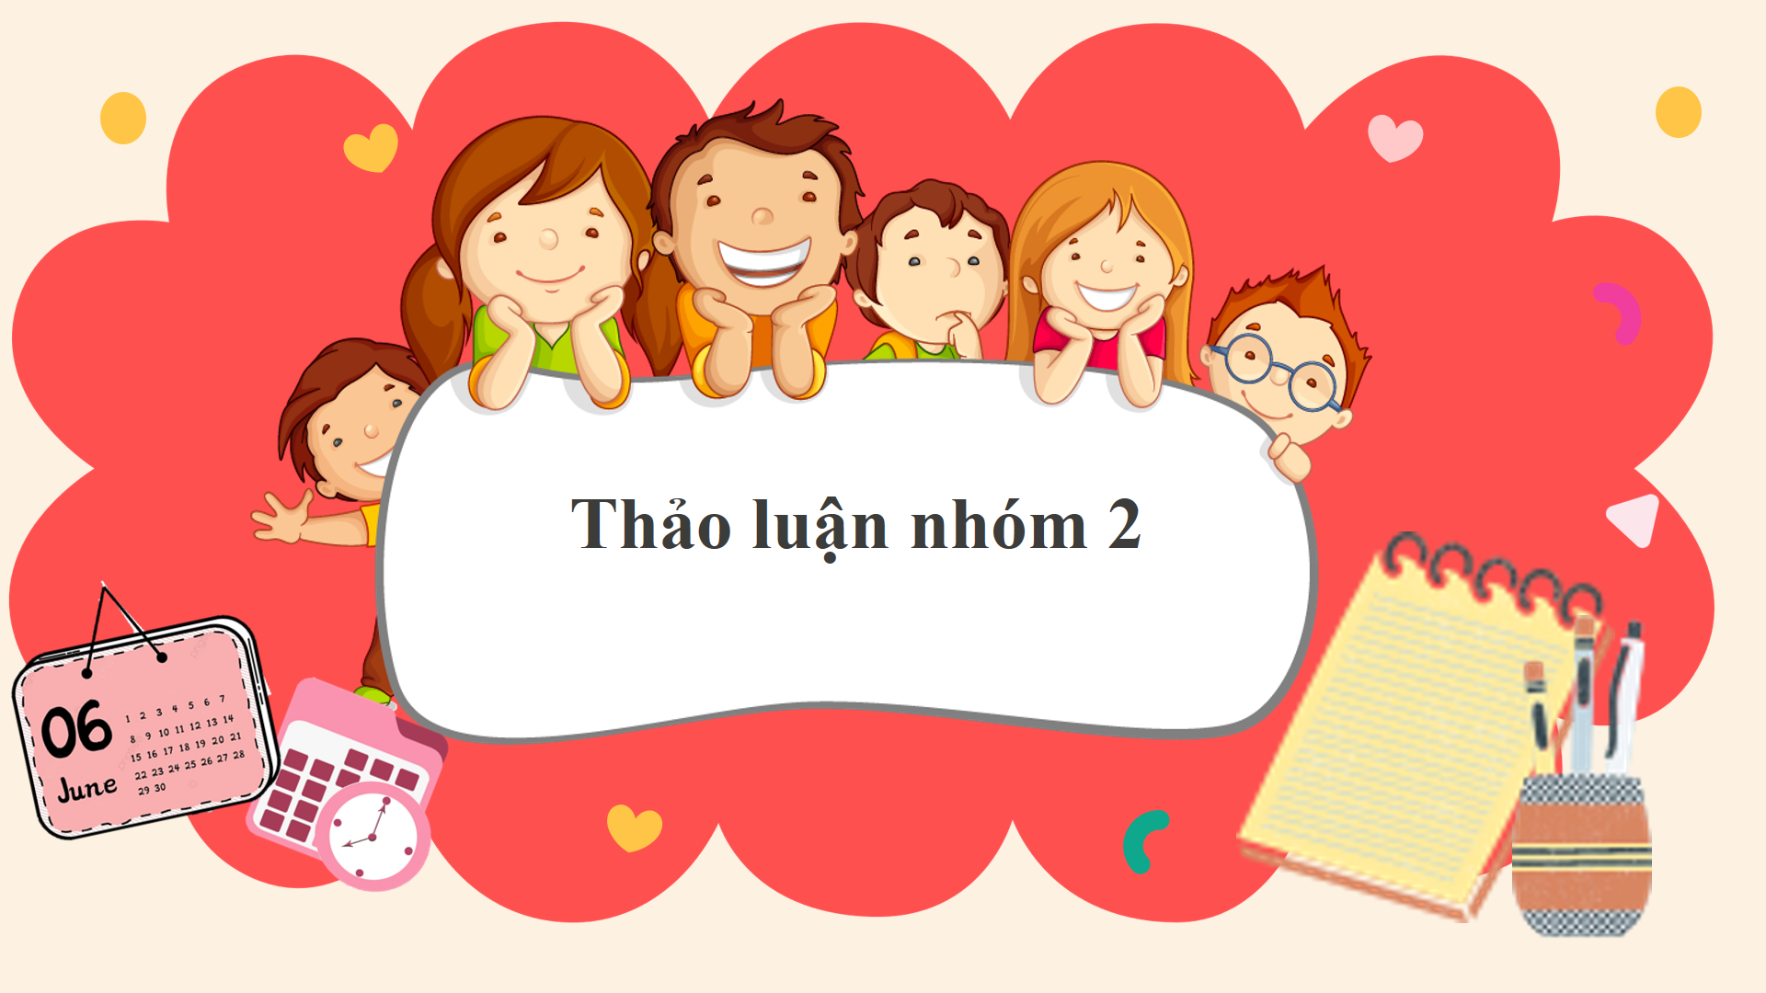

Tuân thủ quy định nơi công cộng mang lại lợi ích gì?
Nếu không tuân thủ quy định nơi công cộng, điều gì sẽ xảy ra?

Slide 22
Tuân thủ quy định nơi công cộng là thể hiện nếp sống văn minh, không làm ảnh hưởng đến người khác, đến môi trường. Nếu không tuân thủ quy định nơi công cộng thì môi trường sẽ bị ô nhiễm do rác thải, tiếng ồn, … ảnh hưởng đến sức khỏe và sinh hoạt của mọi người.

Slide 23
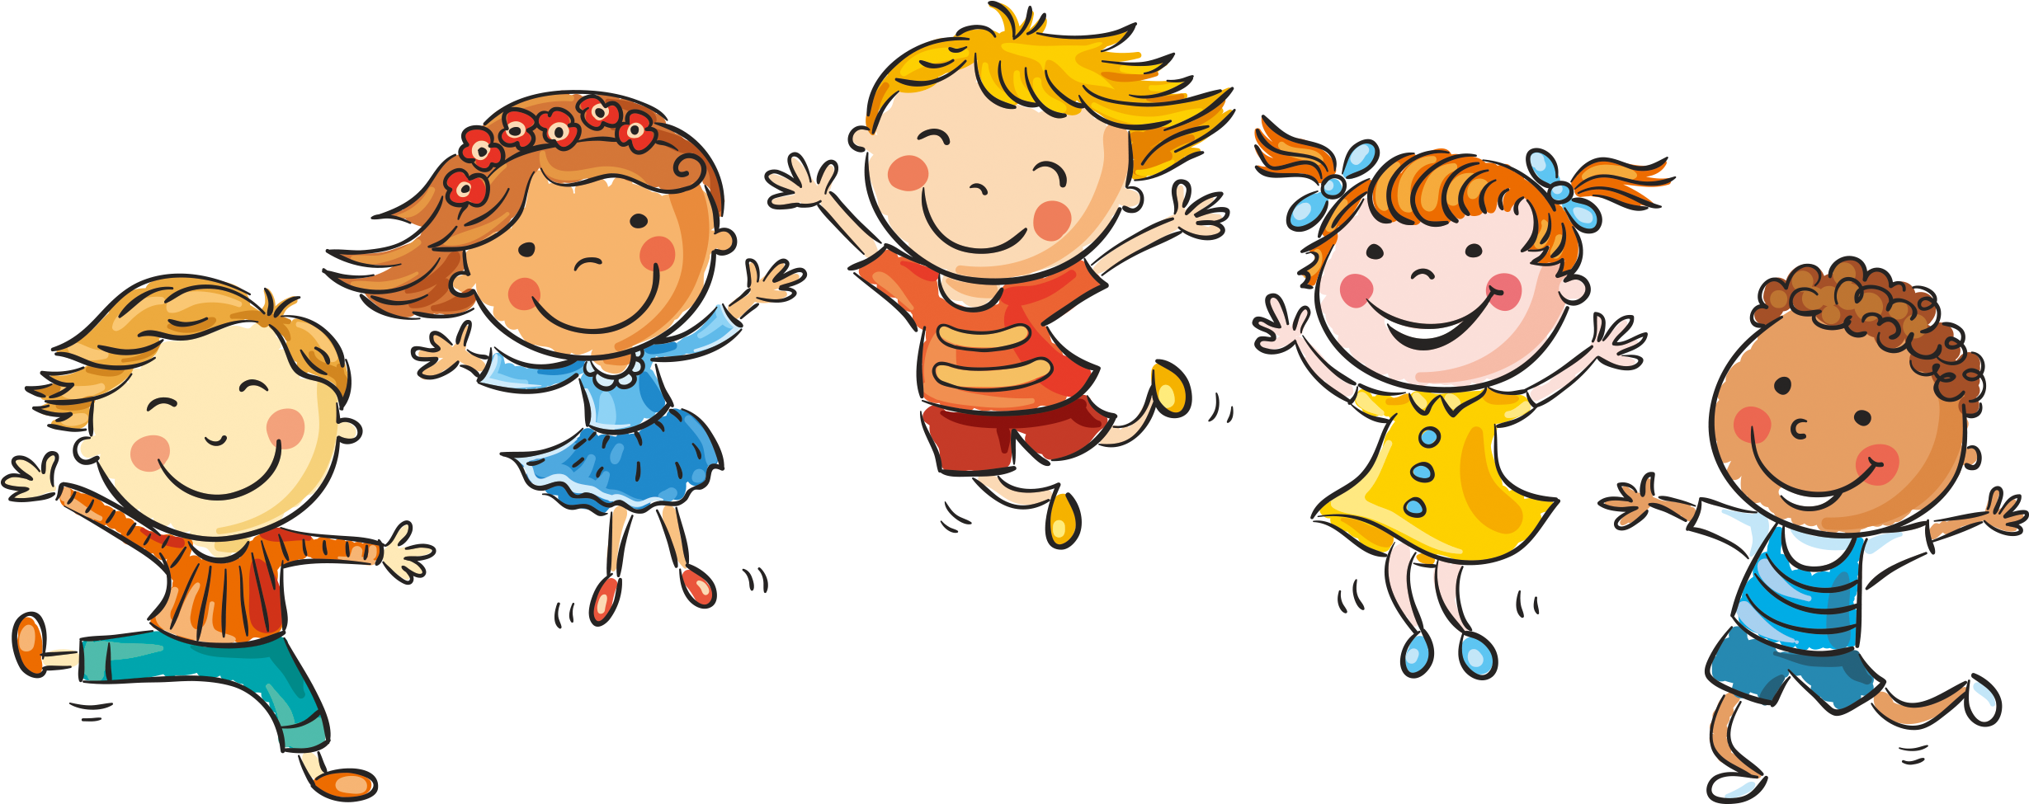
CHÚC CÁC CON
CHĂM NGOAN, HỌC GIỎI

